Slide 1

ESTANDARES CILT
ENVASADO - L501
LLENADORA
REAPRIETE

Slide 2


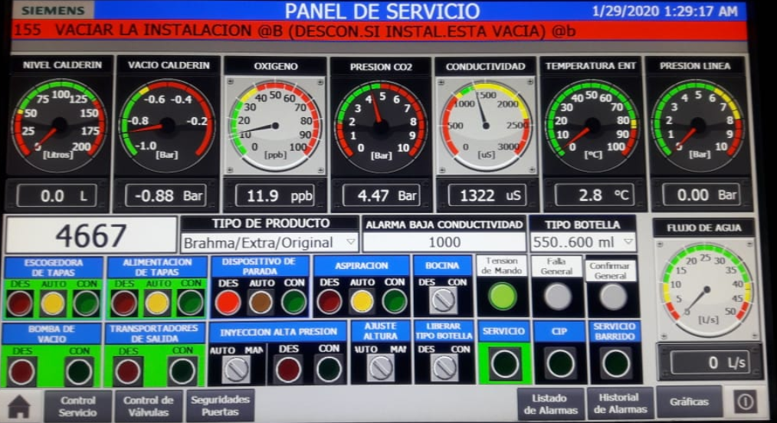

 | OPL – LECCION DE UN PUNTO
Condición Básica | MANTENIMIENTO AUTONOMO | Revisión: 04
Área: Envasado | Tema: Verificación de HACCP envasadora (PCC) | Fecha: 22/06/2020
Máquina: Llenadora | Código: OPL-PACK-ENV-REAP-01 | Edición: T Moreno
Frecuencia de limpieza:
Diaria
Materiales
Visual, y EPP completos
Trabajos a Ejecutar:
Analiza el ph del extracto que ingresa a la línea de cerveza.

Slide 3
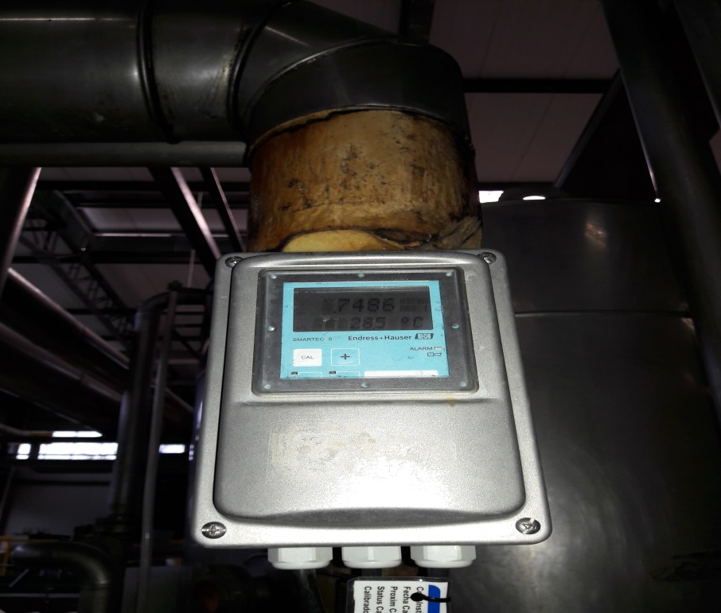
 | OPL – LECCION DE UN PUNTO
Condición Básica | MANTENIMIENTO AUTONOMO | Revisión: 04
Área: Envasado | Tema: Verificación de HACCP IRC | Fecha: 22/06/2020
Máquina: Llenadora | Código: OPL-PACK-ENV-REAP-02 | Edición: T Moreno
Frecuencia de limpieza:
Diaria
Materiales
Visual, EPP completos
Trabajos a Ejecutar:
Verificar cumplimieto del procedimiento según padrón

Slide 4
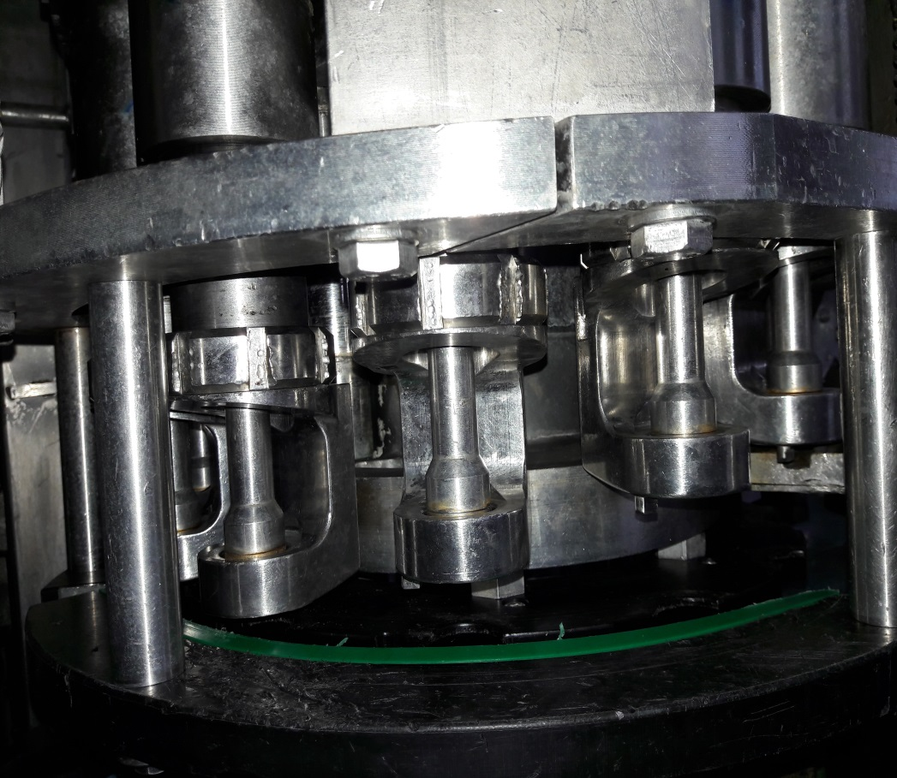
 | OPL – LECCION DE UN PUNTO
Condición Básica | MANTENIMIENTO AUTONOMO | Revisión: 04
Área: Envasado | Tema: Cambio de coronadores | Fecha: 22/06/2020
Máquina: Llenadora | Código: OPL-PACK-ENV-REAP-03 | Edición: T Moreno
Frecuencia de limpieza:
Cada cambio de sku´s (twist Off- Pry Off)
1
Materiales
Llave 13, llave pico de loro y tubos
Trabajos a Ejecutar:
1.- Se afloja tuerca de sujeción del coronador.
2.- Se retira coronador, sosteniendo el expulsador.
3.- Colocar coronadores según Sku a producir.
2

Slide 5
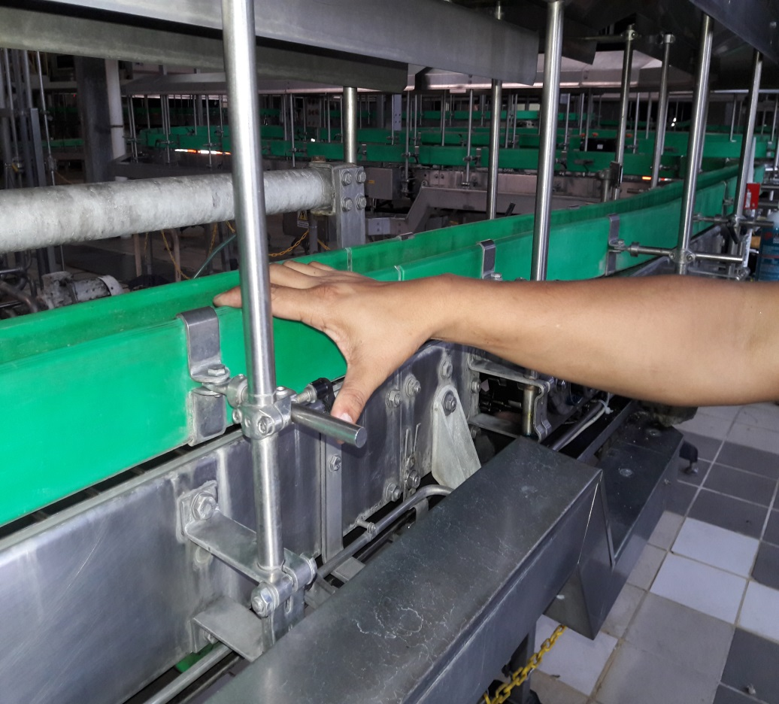
 | OPL – LECCION DE UN PUNTO
Condición Básica | MANTENIMIENTO AUTONOMO | Revisión: 04
Área: Envasado | Tema: Ajuste de barandas entrada a Llenadora (BT3) | Fecha: 22/06/2020
Máquina: Llenadora | Código: OPL-PACK-ENV-REAP-04 | Edición: T Moreno
Frecuencia de limpieza:
Cada cambio de sku´s
Materiales
Manualmente
Trabajos a Ejecutar:
Ajustar barandas abriendo y cerrando las manijas de ajuste , para libre paso de las botellas según formato a producir.

Slide 6
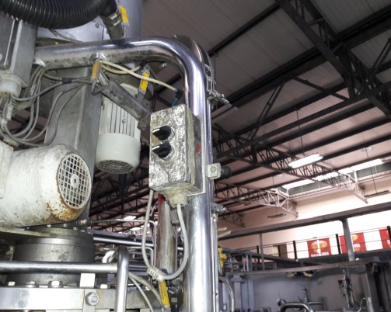
 | OPL – LECCION DE UN PUNTO
Condición Básica | MANTENIMIENTO AUTONOMO | Revisión: 04
Área: Envasado | Tema: Sistema de ajuste de calderin y coronador | Fecha: 22/06/2020
Máquina: Llenadora | Código: OPL-PACK-ENV-REAP-05 | Edición: T Moreno
Frecuencia de limpieza:
Cada cambio de sku´s
Materiales
Llave de boca 24
Trabajos a Ejecutar:
Ajustar calderin al tamaño de la altura de la botella.
1.- Inducir la llave en el botón del tablero de mando para ajustes de alturas.
2.- Aflojar los pernos de cada una de las torres (6)
3.- Ajustar altura del calderin desde el selector ubicado en el panel sobre el coronador.
4.- Una vez alcanzada la altura deseada apretar los pernos de cada una de las torres.
5.- Ajustar altura del coronador en el mismo panel donde esta ubicado ele selector de altura del calderin (Automaticamente).

Slide 7
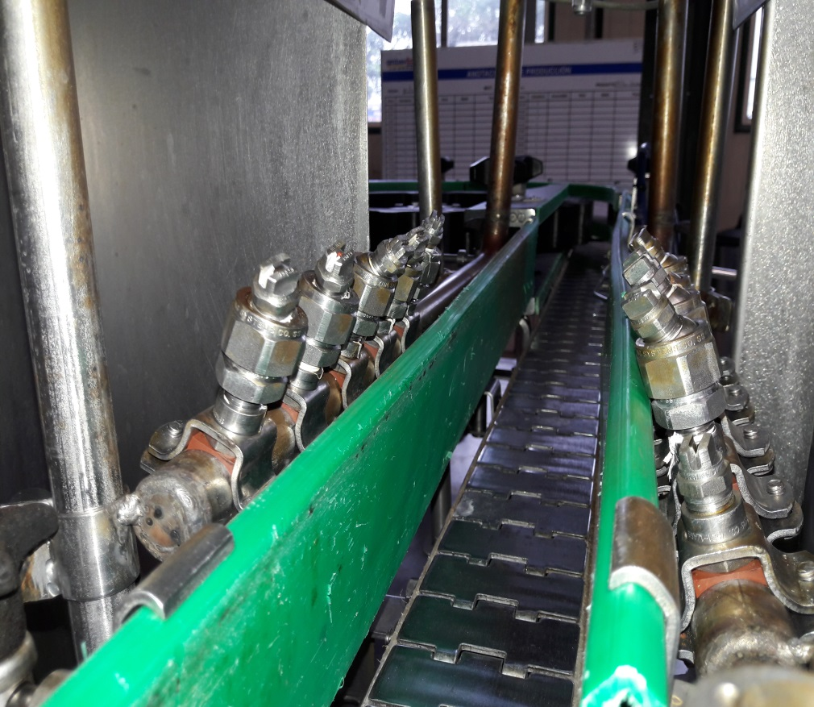
 | OPL – LECCION DE UN PUNTO
Condición Básica | MANTENIMIENTO AUTONOMO | Revisión: 04
Área: Envasado | Tema: Alineación correcta de duchas de salida llenadora | Fecha: 22/06/2020
Máquina: Llenadora | Código: OPL-PACK-ENV-REAP-06 | Edición: T Moreno
Frecuencia de limpieza:
Cada cambio de sku´s
Materiales
Actividad manual
Trabajos a Ejecutar:
Ajustar las duchas de salida de la Llenadora aflojando las manijas de ajuste ubicada en la salida de botellas, buscando que chorro de agua impacte en pico de las botellas.

Slide 8
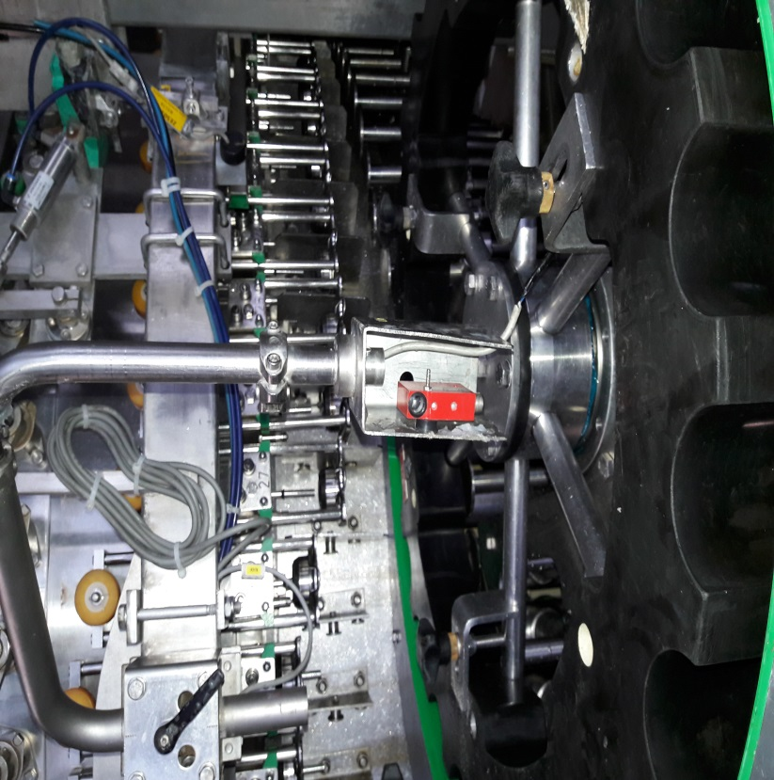
 | OPL – LECCION DE UN PUNTO
Condición Básica | MANTENIMIENTO AUTONOMO | Revisión: 04
Área: Envasado | Tema: Alineación Fotocelda presencia de botellas | Fecha: 22/06/2020
Máquina: Llenadora | Código: OPL-PACK-ENV-REAP-07 | Edición: T Moreno
Frecuencia de limpieza:
Cada cambio de sku´s
Materiales
LLave 13 Y Llave 17
Trabajos a Ejecutar:
Se Ajusta el sensor de presencia de botellas con la llave 13 la que le da movimiento a la fotocelda y el espejo ubicado en la parte frontal con l llave 17 según la altura del sku.

Slide 9
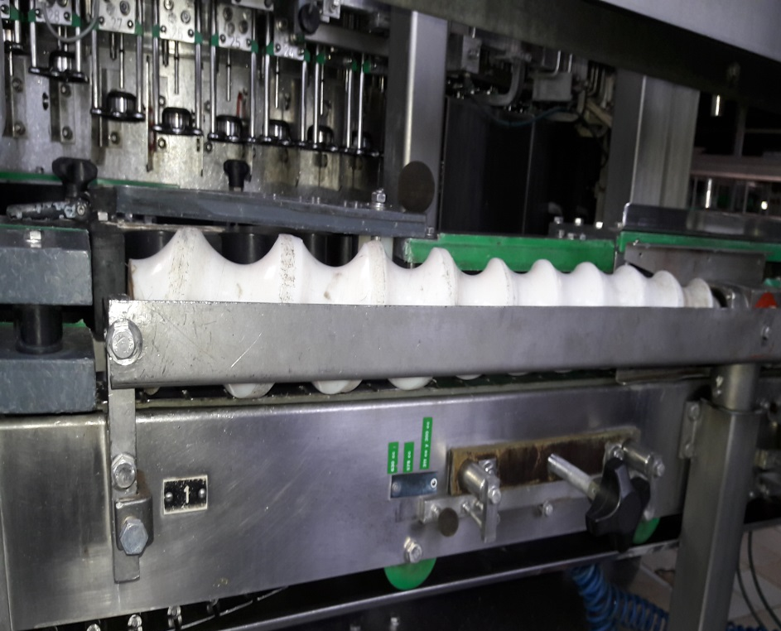
 | OPL – LECCION DE UN PUNTO
Condición Básica | MANTENIMIENTO AUTONOMO | Revisión: 04
Área: Envasado | Tema: Perno de sujeción tornillo sin fin | Fecha: 22/06/2020
Máquina: Llenadora | Código: OPL-PACK-ENV-REAP-08 | Edición: T Moreno
Frecuencia de limpieza:
Cada cambio de sku´s
Materiales
Llave 17 y Llave 19
Trabajos a Ejecutar:
1.- Al realizar cambio de Sku ( tornillo sin fin ) se lo retira teniendo precaución de la cuña ubicado en el eje de la caja reductora.
2.- Retiramos los pernos de sujeción de ajuste del eje del tornillo sin fin con la llave 17 y la seguridad del transporte con la llave 19.
Cuña
Llave 19
Llave 17

Slide 10
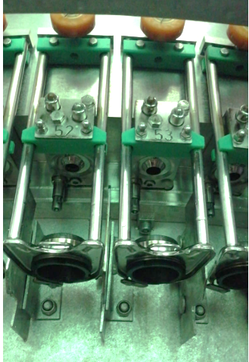
 | OPL – LECCION DE UN PUNTO
Condición Básica | MANTENIMIENTO AUTONOMO | Revisión: 04
Área: Envasado | Tema: Revisión soportes tulipa centradora | Fecha: 22/06/2020
Máquina: Llenadora | Código: OPL-PACK-ENV-REAP-09 | Edición: T Moreno
Frecuencia de limpieza:
Semanal
Materiales
Llave 10 y 13
Trabajos a Ejecutar:
1.- Verificar correcto ajuste de tornillos ubicados en el puente superior utilizando la llave 10 y colocándola en la punta del tornillo con loctite azul.
2.- Verificar correcto ajuste de perno ubicado en la válvula de llenado con la llave 13.
3.- Verificar el correcto centrado de la tulipa, que la vincha tenga un correcto agarre, soportes no deben estar torcidos.

